Slide 1
Учитель технологии ГБС(К)ОУ № 91 г. Краснодар дудченко А.М.
Урок - презентация
«Источники электроэнергии»
Краснодар 2014 год

Slide 2
Цели урока:
Образовательная –дать учащимся полное представление об источниках электроэнергии и ее роли в жизни человека
Развивающая – развить кругозор, воображение, интерес к учению
Воспитательная – воспитывать бережное отношение к природе и ее ресурсам.

Slide 3
Электроэнергия играет важную роль в быту современного человека, сопровождая его повсюду. Каждый из нас пользуется лифтами, бытовой техникой, банкоматами, компьютерами — все эти и многие другие привычные каждому вещи, облегчающие нашу жизнь, не способны функционировать без постоянного электроснабжения. При этом количество электроприборов, окружающих нас, не становится меньше, оно постоянно увеличивается из года в год. Электрический свет, тепло, горячая вода, столь необходимые для полноценного уюта и комфорта в доме, также поступают к нам благодаря электроэнергии.

Slide 4
Делая свою жизнь комфортней, человек все более становится зависимым от электроснабжения. Любые отключения электроэнергии, пусть даже и кратковременные, имеют негативные последствия. Особенно это ощущается за городом в коттеджных и дачных поселках. При этом нельзя забывать о промышленных и социально значимых объектах, в которых наличие электроэнергии является необходимостью.

Slide 5
Историческая справка:
Еще в глубокой древности люди заметили, что янтарь (окаменевшая смола хвойных деревьев), потертый о шерсть, обладает способностью притягивать к себе различные тела: соломинки, пушинки, ворсинки меха и т.д. В дальнейшем установили, что этим свойством обладают и другие вещества: стеклянная палочка, потертая о шелк.

Slide 6
Палочка из органического стекла потертая о бумагу, эбонит (каучук с небольшой примесью серы), натертый о сукно или мех. Наблюдаемые в начале XVII века явления были названы электрическими (от греческого слова электрон-янтарь). Стали говорить, что тело, получившее после натирания способность притягивать другие тела, наэлектризовано или, что ему сообщен электрический заряд. Электрический заряд может передаваться от тела к телу, стоит только коснуться наэлектризованным телом другого тела.

Slide 7
Источники электричества
Источники электричества, устройства, которые преобразуют различные формы энергии в электричество. В настоящее время большая часть электричества создается на электростанциях за счет сжигания ископаемых топлив. Тепло от сгорания угля, нефти или природного газа превращает воду в пар. Пар приводит в движение турбину, соединенную с электрическим генератором.

Slide 8
Источники электроэнергии:
Тепловые электростанции (ТЭС) вырабатывают электроэнергию в результате преобразования тепловой энергии, которая выделяется при сжигании органического топлива (угля, нефти, газа). Цикл работы электростанции включает несколько этапов. Для выработки электричества сжигают природный газ. Этот способ намного более эффективен, чем традиционные способы с использованием твердых топлив.

Slide 9
Воздух нагнетается (1)в первую турбину, где он сжимается (2), затем смешивается с горючим (3) и смесь сжигается (4). Выхлопные газы используются для вращения второй турбины, которая подсоединена к генератору (5). Энергия газов используется для приведения в действие второй турбины (6) с другим генератором (7). Газ, служащий для перегрева воды (8), направляется через особый канал (9). Для того, чтобы обеспечить максимальную выработку энергии, перегретый пар (10) вращает турбину высокого давления (11), а затем поступает (при несколько меньшей температуре) в турбину низкого давления (12). Пар поступает в турбину непосредственно из теплообменника (13), а затем охлаждается (14) и возвращается вновь к началу цикла.

Slide 10
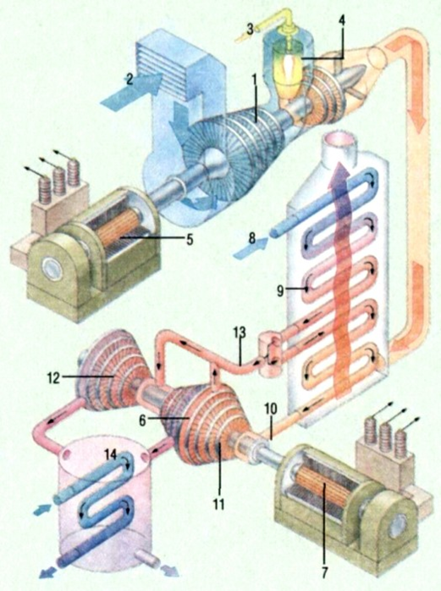

Slide 11
Гидроэлектростанции
Принцип работы гидроэлектростанции состоит в следующем. В результате действия гидротехнических сооружений ГЭС (плотины, водохранилища, шлюзов) на реке образуется большой перепад в уровне воды, и, как результат, образуется большой напор воды. Вода падает сверху вниз прямо на лопасти турбины (гидротурбины), и приводит ее в движение. Гидротурбина вращается, и заставляет вращаться генератор. А генератор в свою очередь начинает вырабатывать электрическую энергию.

Slide 12
Поток воды, который падает на лопасти турбины, образуется из-за того, что сверху находится плотина. Плотина обычно сооружается на равнинных реках, ввиду малого уклона воды в реке. На горных же реках плотина сооружается реже, обычно для эффективной работы горной гидроэлектростанции достаточно деривации – естественного движения воды сверху вниз. На горных реках уклон русла очень большой, может достигать 30-40 процентов. На горных реках, где уклон воды недостаточно большой, могут сооружаться плотины. И тогда используются вместе и плотина, и деривация. Напор воды обеспечивается также сооружением вместе с плотиной и водохранилища. Водохранилище обычно сооружается сверху, и обеспечивает резкий перепад уровня воды.

Slide 13
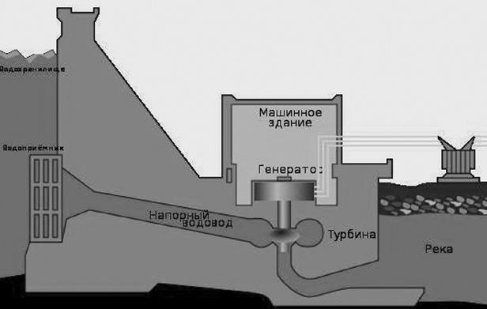

Slide 14
Особенности гидроэлектростанций (плюсы и минусы)
(+) стоимость электроэнергии на ГЭС более чем в два раза ниже, чем на тепловых электростанциях.
(+) турбины ГЭС допускают работу во всех режимах от нулевой до максимальной мощности и позволяют быстро изменять мощность при необходимости, выступая в качестве регулятора выработки электроэнергии.
(+) сток реки является возобновляемым источником энергии
(+) значительно меньшее воздействие на воздушную среду и ледники, чем другими видами электростанций.
(-) часто эффективные ГЭС более удалены от потребителей и требуют строительства дорогостоящих линий электропередач (ЛЭП).
(-) водохранилища часто занимают значительные территории.
(-) плотины зачастую изменяют характер рыбного хозяйства, поскольку перекрывают путь к нерестилищам проходным рыбам, однако часто благоприятствуют увеличению запасов рыбы в самом водохранилище и осуществлению рыбоводства.

Slide 15
Атомная электростанция (АЭС) — электростанция, в которой атомная (ядерная) энергия используется для получения электрической. Генератором энергии здесь является атомный реактор. Тепло, выделяемое в нем в результате цепной реакции деления ядер некоторых тяжелых элементов, преобразуется в электроэнергию. АЭС работают на ядерном горючем (уран, плутоний и др.), мировые запасы которого значительно превышают запасы органического топлива.

Slide 16
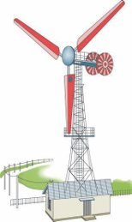
Ветроэнергетическая установка способна превращать энергию ветра в электроэнергию. Запасы ветровой энергии на территории нашей страны огромны, так как во многих районах среднегодовая скорость ветра составляет б м/с. Устройство ветроэнергетической установки достаточно простое: вал ветряного колеса, способного вращаться под действием ветра, передает вращение ротору генератора электрической энергии. Стоимость производства электроэнергии на ветровых электростанциях ниже, чем на любых других. Кроме того, ветроэнергетика экономит богатства недр. Недостатки ветроэнергетических установок — низкий коэффициент полезного действия, небольшая мощность. Они применяются там, где нет стабильного обеспечения электроэнергией — на нефтяных разработках, горных пастбищах, в пустынях и т. п.

Slide 17
Гелиоэнергетика (энергия Солнца). Во второй половине XX в. в связи с бурным развитием космонавтики начали разрабатывать проблему гелиоэнергетики — преобразование солнечного излучения в электрическую энергию. В настоящее время получение электроэнергии от гелиоустановок осуществляется с помощью солнечных батарей. Основу таких батарей составляют фотоэлементы — кристаллы кремния, покрытые тончайшим, прозрачным для света слоем металла. Поток фотонов — частиц света, проходя сквозь слой металла, выбивает электроны из кристалла. Электроны при этом начинают концентрироваться в слое металла, поэтому между слоем металла и кристаллом возникает разность потенциалов. Если тысячи таких фотоэлементов соединить параллельно, то получается солнечная батарея, способная питать электроэнергией электронную аппаратуру на космических кораблях, спутниках. В южных районах, где много солнечных дней в году, размещение на крышах домов солнечных батарей может частично обеспечить потребность в необходимой электроэнергии. Такие батареи используют и для питания электронных часов, калькуляторов и других устройств

Slide 18
Широкое практическое использование электроэнергии в сравнении с другими видами энергии объясняется относительной легкостью ее получения и возможностью передачи на большие расстояния. Традиционные источники электрической энергии: тепловая ТЭС, энергия потока воды - ГЭС, атомная энергия - АЭС.
Нетрадиционные источники электрической энергии, где не восполняемые энергоресурсы практически не тратятся: ветроэнергетика, приливная энергетика, солнечная энергетика.

